Slide 1
◆ APRESENTAÇÃO EXECUTIVA À DIRETORIA • OUTUBRO/2026
ShopRateio Enterprise
Modernização, Blindagem Contábil e Eficiência no Rateio de Utilidades
Demonstração prática com os dados reais já preenchidos de Água & Esgoto: como saímos de pranchetas de papel e planilhas manuais para uma operação digital com Diferença Zero e comprovação por foto.
INSUMO HOMOLOGADO
💧 Água & Esgoto
64 Lojas Ativas (100% Lidas)
VOLUME MENSAL AUDITADO
6.081 m³
Fatura: R$ 90.679,77
CONCILIAÇÃO CONTÁBIL
R$ 0,00
Diferença Fatura vs. Rateio
GANHO DE PRODUTIVIDADE
-90% Tempo
De 5 dias para < 2 horas

Slide 2
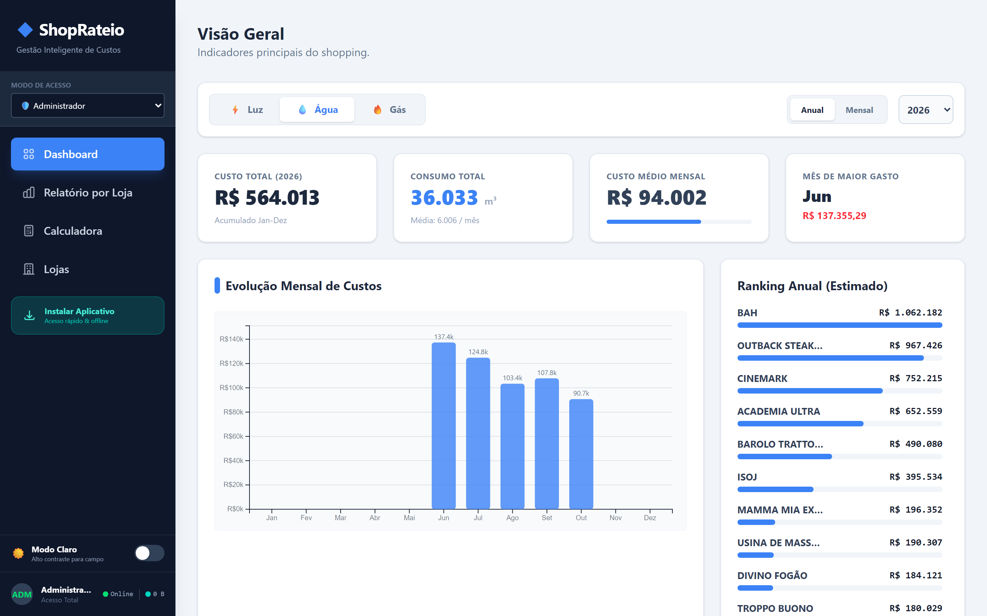
◆ SHOPRATEIO | VISÃO DA DIRETORIA
1. Dashboard Executivo — Visão Consolidada de Água
Monitoramento anual e mensal dos custos, consumo em m³ e ranking das lojas de maior impacto no shopping.
📊 Balanço Anual em Tempo Real
Consolida R$ 564.013 acumulados no ano, 36.033 m³ consumidos e média mensal de R$ 94.002.
📈 Curva de Evolução Mensal
Exibe a trajetória de custos mês a mês (Jun: 137,4k até Out: 90,7k), facilitando análise de sazonalidade.
🏆 Ranking de Maiores Consumidores
Destaca restaurantes e âncoras (BAH, Outback, Cinemark, Academia Ultra) para gestão preventiva.
💧 Arquitetura Multi-Utilidades
Mesmo padrão visual pronto para Água, Energia Elétrica e Gás em um único painel.
💡 Ganho para a Diretoria: Visibilidade executiva imediata sobre para onde vai o recurso hídrico do shopping, sem depender de relatórios manuais.
Apresentação Executiva à Diretoria • Base Real Homologada: Água (Outubro/2026) | Slide 2 de 10

Slide 3
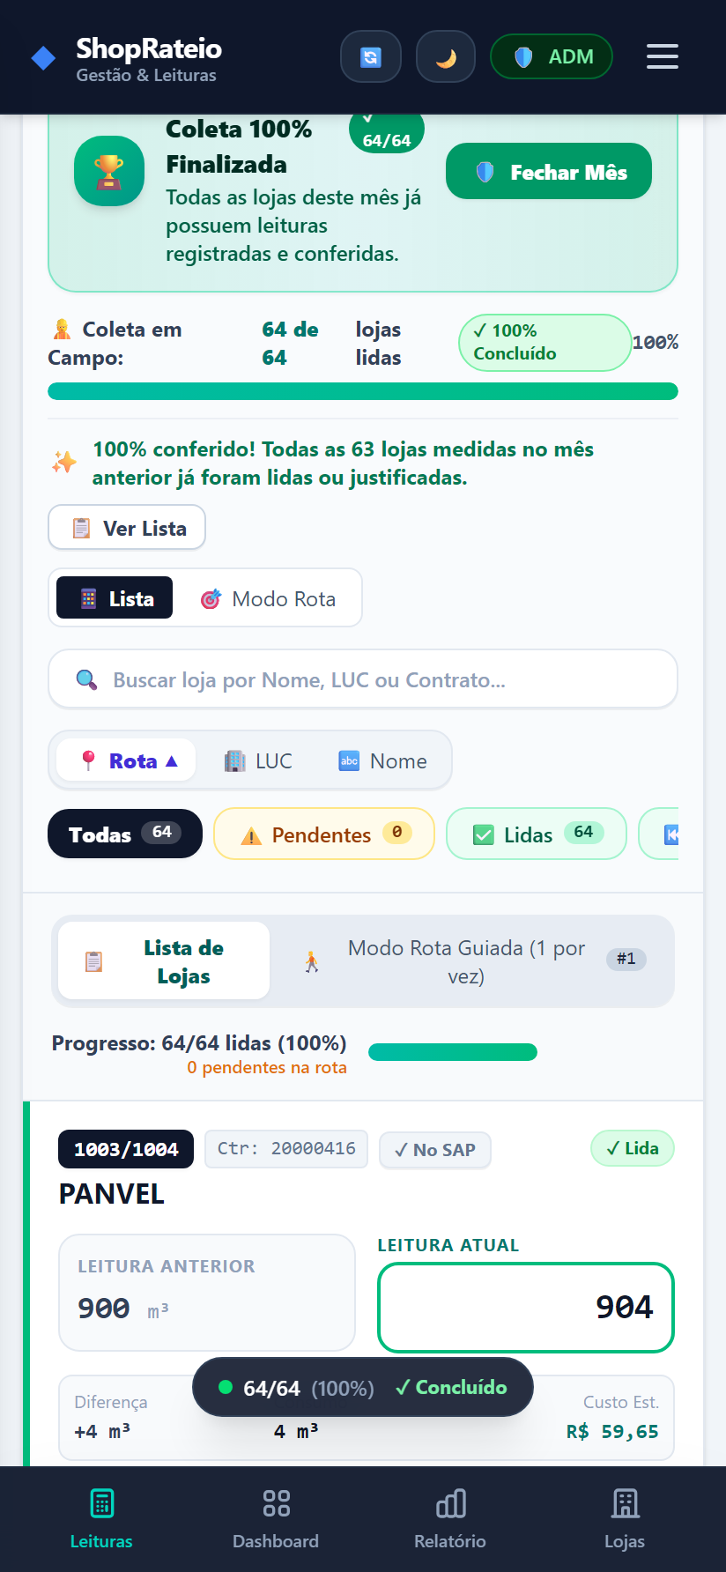
◆ SHOPRATEIO | OPERAÇÃO DE CAMPO
2. Coleta Mobile pelo Celular — Mesmo Sem Internet
Substituição definitiva da prancheta de papel por aplicativo no celular do técnico com rota guiada e modo offline.
📶 Funciona 100% Offline nos Subsolos
Salva leituras e fotos no celular em casas de máquinas sem sinal e sincroniza ao reconectar.
🚶 Rota Guiada pelos Corredores
Ordena os 64 hidrômetros na sequência física de caminhada, reduzindo o tempo de coleta em 40%.
⚡ Conferência na Frente do Relógio
Ao digitar a leitura (Panvel: 900 → 904 m³), já exibe o consumo (+4 m³) e o custo (R$ 59,65) na hora.
📷 Foto Obrigatória & Leitura por IA
Registra foto datada do mostrador e lê os dígitos por Inteligência Artificial, evitando erros humanos.
💡 Ganho Operacional: Elimina 100% do retrabalho de passar anotações do papel para o computador e impede erros de digitação na origem.
Apresentação Executiva à Diretoria • Base Real Homologada: Água (Outubro/2026) | Slide 3 de 10

Slide 4
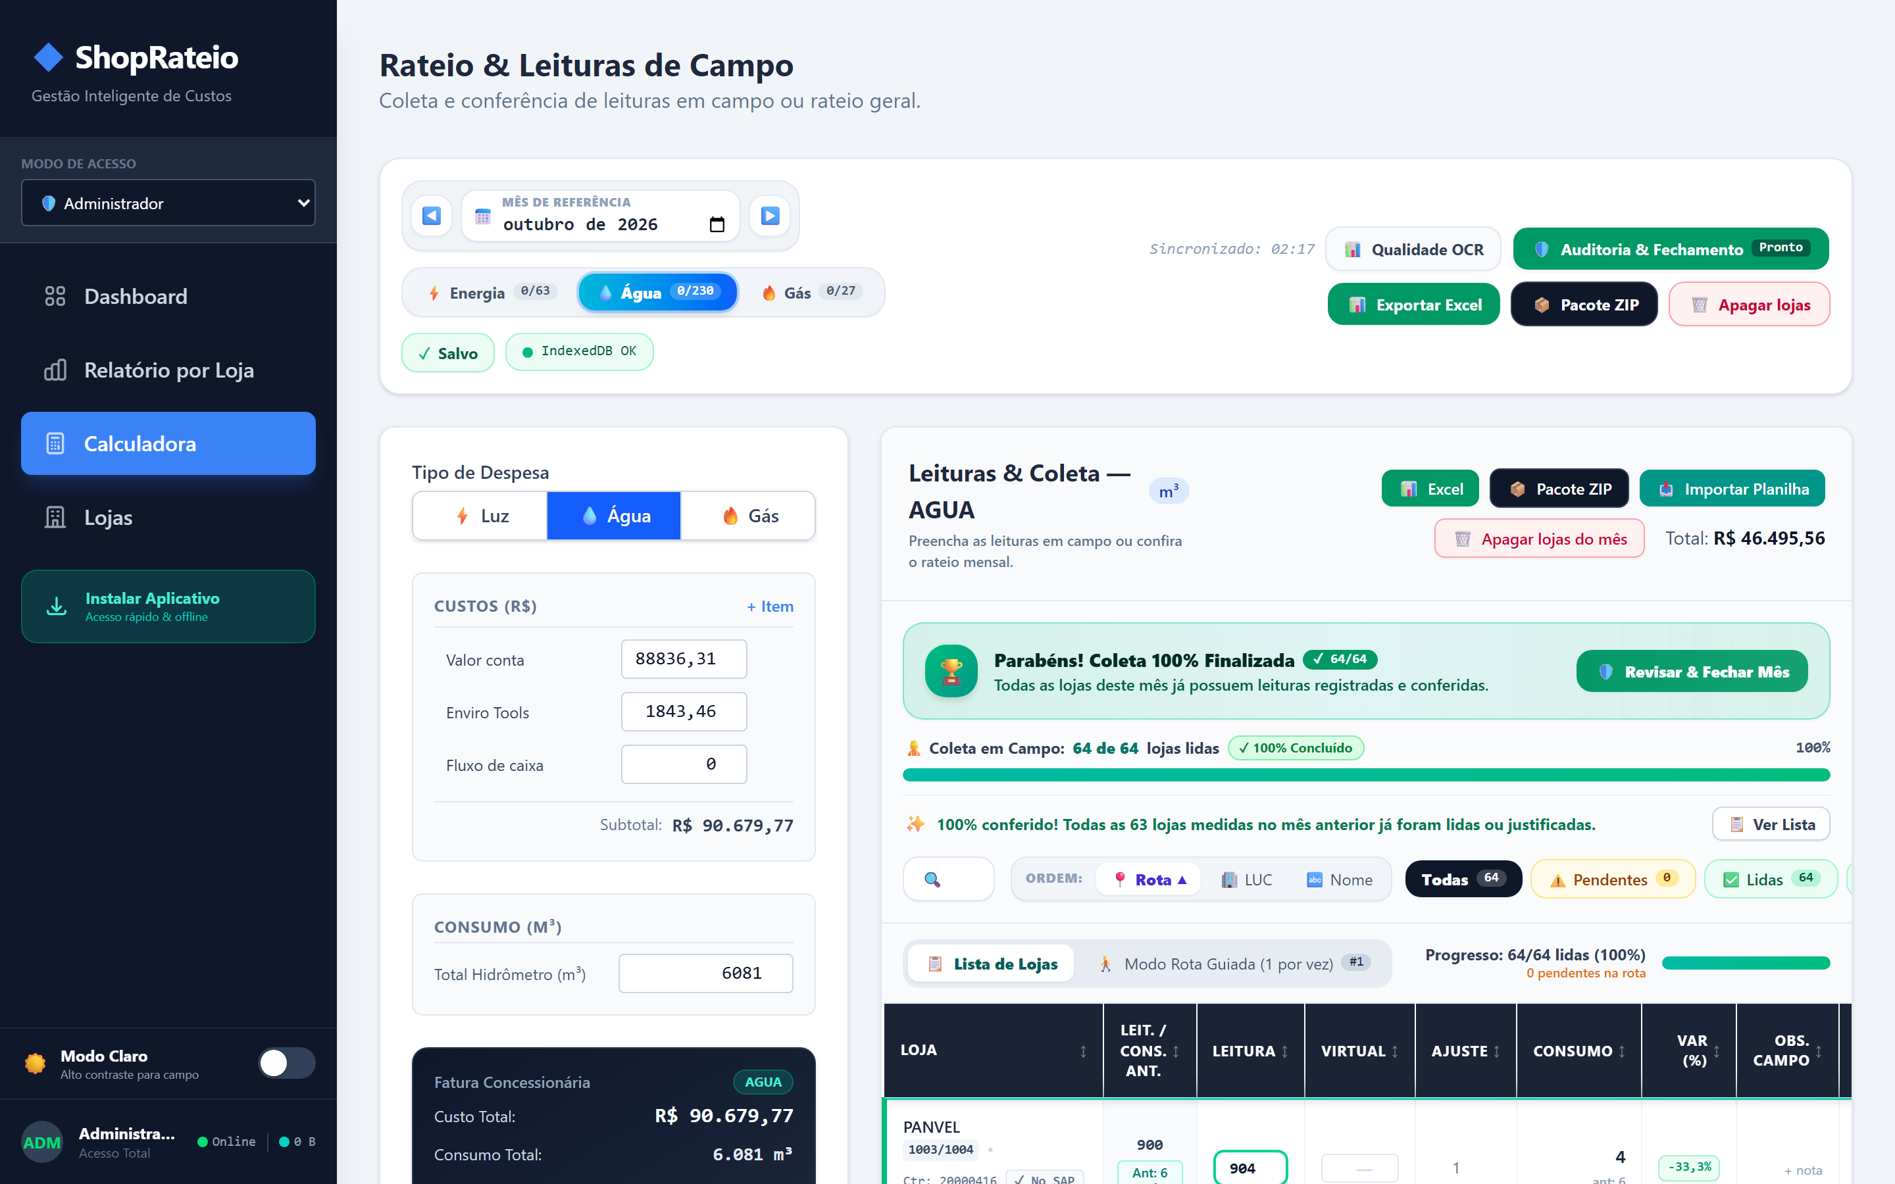
◆ SHOPRATEIO | NÚCLEO CONTÁBIL
3. Calculadora de Rateio — Precisão Centavo a Centavo
Cálculo automático da tarifa proporcional de Água, rateio de áreas comuns e exportação pronta para o SAP.
🧾 Composição Transparente da Fatura
Soma Valor da Conta (R$ 88.836,31) + Enviro Tools (R$ 1.843,46) = Subtotal R$ 90.679,77 para 6.081 m³.
⚖️ Tarifa Proporcional Automática
Calcula a tarifa exata (R$ 14,9120/m³) e distribui Lojas, Ar Condicionado e Área Comum sem fórmulas quebradas.
🚨 Alerta Automático de Variação (VAR %)
Sinaliza desvios bruscos em relação ao mês anterior (ex: Panvel -33,3%), apontando vazamentos.
📥 Exportação Excel (SAP) + Pacote ZIP
Gera em 1 clique a planilha contábil fechada e um arquivo ZIP com todas as fotos nomeadas por loja.
💡 Ganho Financeiro: O fechamento que antes levava de 3 a 5 dias úteis conferindo planilhas passa a ser concluído em menos de 2 horas.
Apresentação Executiva à Diretoria • Base Real Homologada: Água (Outubro/2026) | Slide 4 de 10

Slide 5
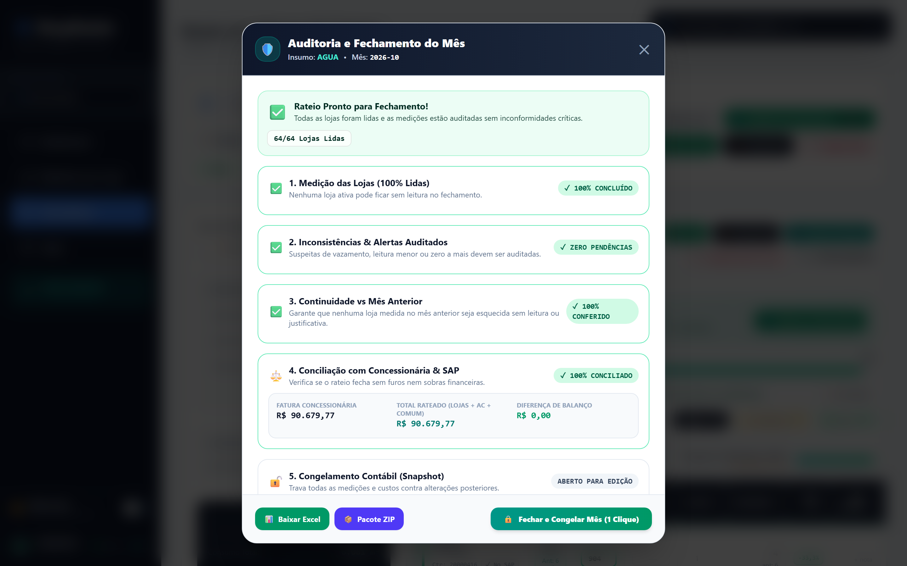
◆ SHOPRATEIO | BLINDAGEM CONTÁBIL
4. Trava dos 5 Pilares — Fechamento com Diferença Zero
Assistente de auditoria que bloqueia o fechamento caso exista loja esquecida, alerta pendente ou divergência de valores.
✅ Pilar 1 e 2: 100% Lidas & Alertas Auditados
Garante 64/64 lojas de água lidas e exige validação de qualquer suspeita de vazamento antes de fechar.
🔄 Pilar 3: Continuidade vs. Mês Anterior
Impede que lojas cobradas no mês passado sejam esquecidas por falha operacional.
💰 Pilar 4: Conciliação Exata (R$ 0,00)
Valida Fatura Concessionária (R$ 90.679,77) = Total Rateado (R$ 90.679,77) com Diferença R$ 0,00.
🔒 Pilar 5: Congelamento Contábil em 1 Clique
Tranca todas as medições e tarifas após a aprovação para impedir edições acidentais.
🛡️ Proteção de Caixa do Shopping: Impossibilita que o condomínio pague diferenças de conta de água por erro de rateio ou esquecimento de lojas.
Apresentação Executiva à Diretoria • Base Real Homologada: Água (Outubro/2026) | Slide 5 de 10

Slide 6
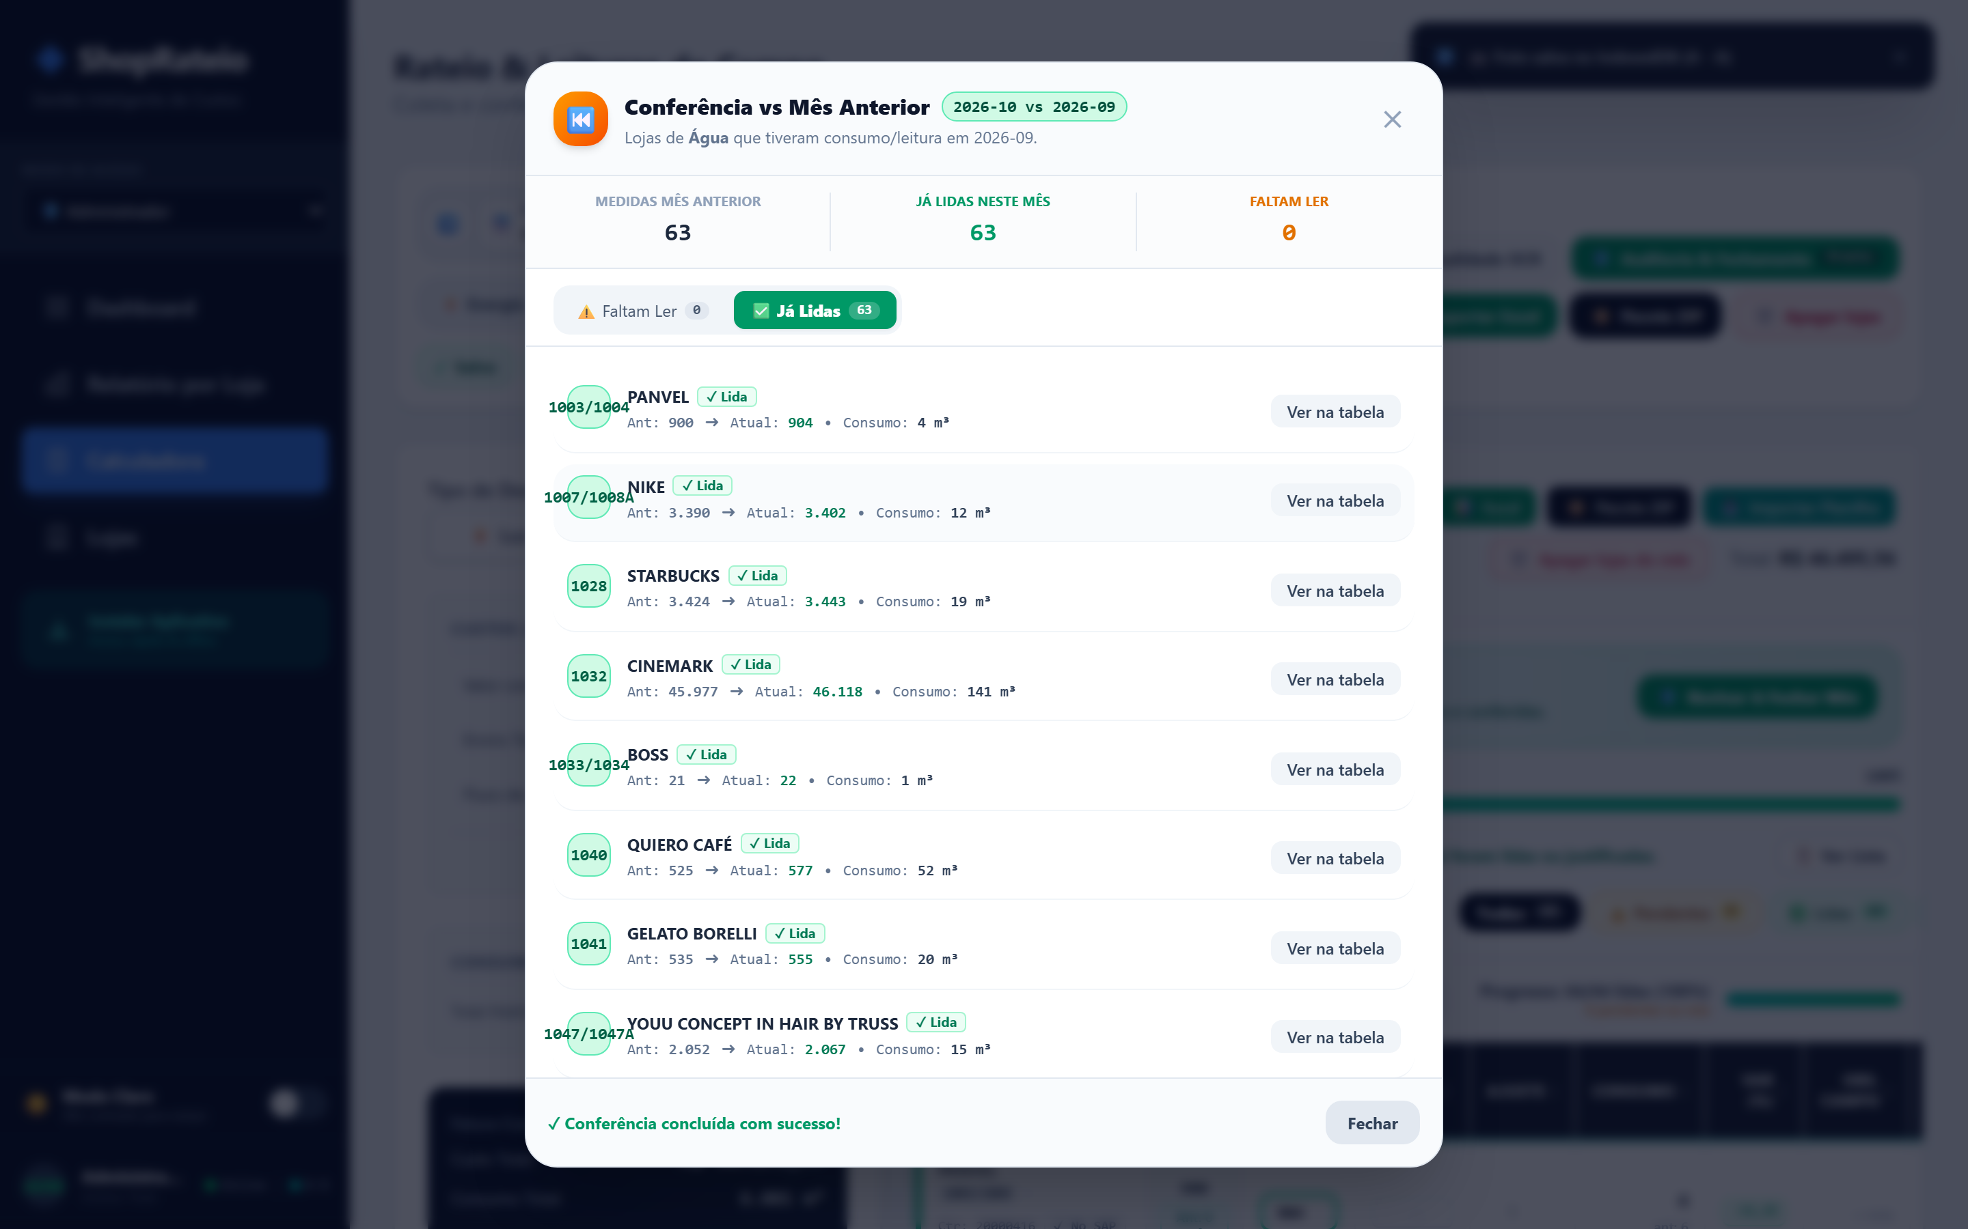
◆ SHOPRATEIO | AUDITORIA HISTÓRICA
5. Painel de Continuidade vs. Mês Anterior
Cruzamento automático entre meses (Outubro/2026 vs Setembro/2026) para garantir que nenhuma loja fique sem cobrança.
🔍 Cruzamento Automático Mês a Mês
Compara instantaneamente as 63 lojas medidas no mês anterior com as 63 lidas no mês atual (0 faltantes).
📋 Visão Lado a Lado (Ant → Atual)
Exibe Panvel (900→904), Nike (3.390→3.402), Starbucks (3.424→3.443), Cinemark (45.977→46.118).
🎯 Aba "Faltam Ler" com Atalho Direto
Se faltar qualquer loja, ela fica isolada na aba de pendências com botão para ir direto à linha na tabela.
🔗 Imune a Trocas de Contrato no SAP
Reconhece a loja pelo espaço físico (LUC), pelo contrato ou pelo nome, mesmo quando há renovação contratual.
💡 Ganho de Governança: Elimina o erro clássico de esquecer uma loja ativa durante trocas de razão social ou atualização de planilhas.
Apresentação Executiva à Diretoria • Base Real Homologada: Água (Outubro/2026) | Slide 6 de 10

Slide 7
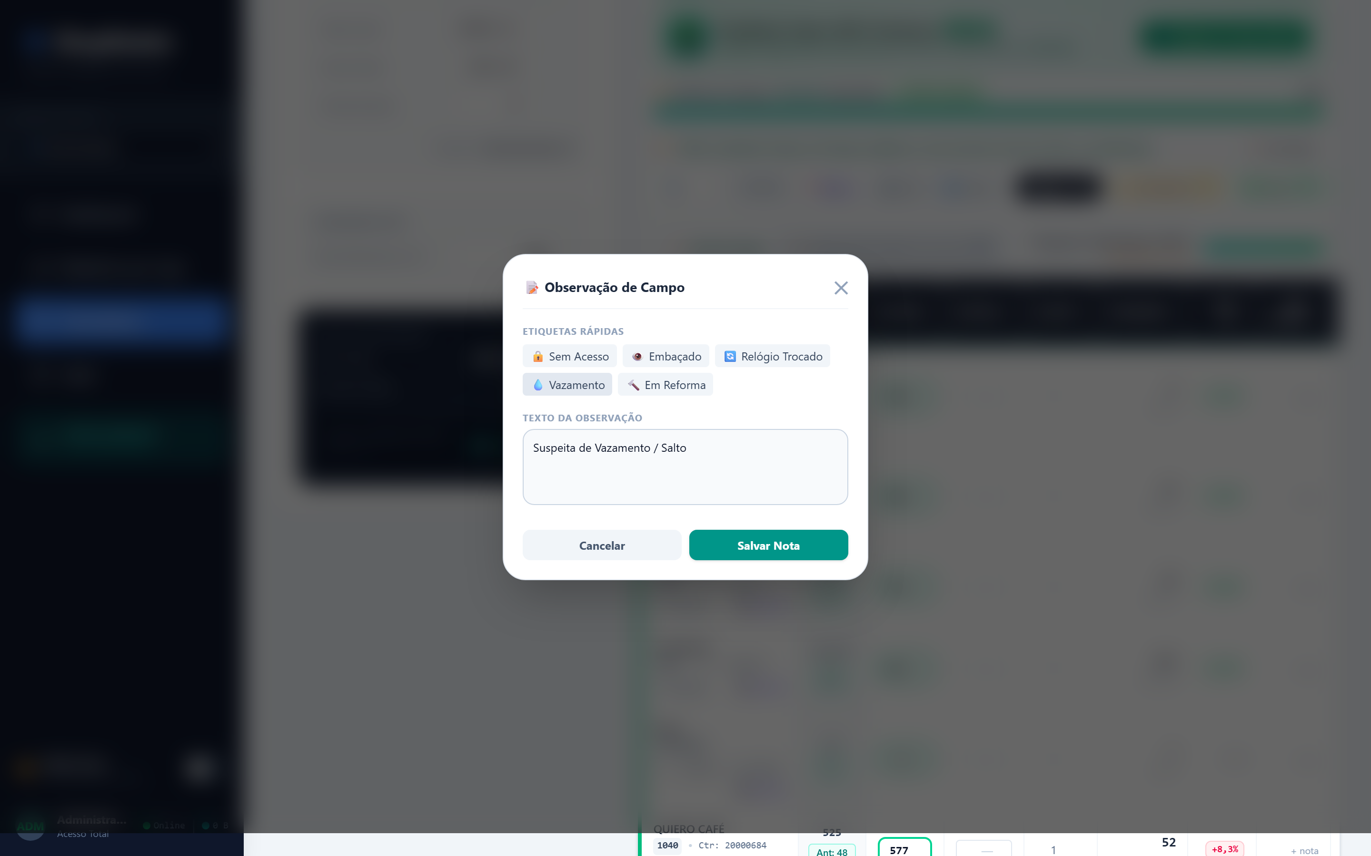
◆ SHOPRATEIO | AGILIDADE EM CAMPO
6. Justificativa Rápida em 1 Toque (Observações)
Padronização das ocorrências encontradas pelo leiturista nos corredores sem atrasar a ronda de coleta.
🏷️ 5 Etiquetas Prontas em 1 Toque
Botões rápidos para "Sem Acesso", "Embaçado", "Relógio Trocado", "Vazamento" e "Em Reforma".
⏱️ Registro Instantâneo sem Digitação
O técnico seleciona a etiqueta no celular em 2 segundos e segue para a próxima loja da rota.
📑 Respaldo para Lojas Fechadas/Obras
Formaliza o motivo pelo qual uma loja em reforma teve consumo zero, liberando a trava de auditoria.
🔎 Histórico Documentado na Tabela
A justificativa fica gravada junto à leitura do mês e aparece nos relatórios gerenciais e Excel.
💡 Ganho para a Equipe Técnica: Padroniza a comunicação entre a equipe de manutenção em campo e o setor financeiro no escritório.
Apresentação Executiva à Diretoria • Base Real Homologada: Água (Outubro/2026) | Slide 7 de 10

Slide 8
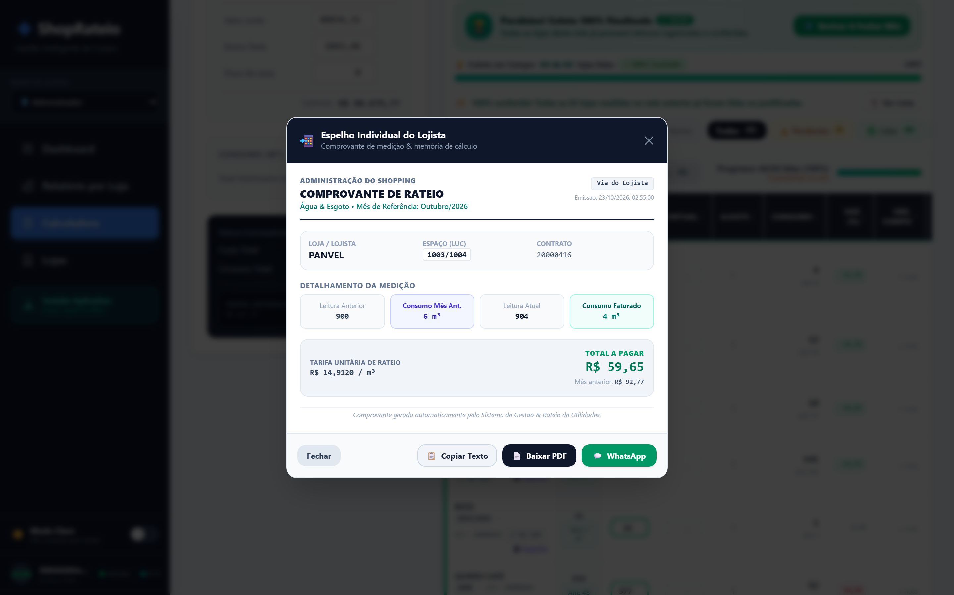
◆ SHOPRATEIO | RELACIONAMENTO LOJISTA
7. Espelho Individual do Lojista — Fim das Contestações
Comprovante oficial individual com memória de cálculo clara e envio imediato por WhatsApp ou PDF.
🧾 Memória de Cálculo Didática
Mostra para a loja (ex: Panvel LUC 1003/1004) Leitura Ant (900), Atual (904), Consumo (4 m³) e Total (R$ 59,65).
📲 Disparo por WhatsApp em 1 Clique
Gera a mensagem formatada com todos os dados oficiais pronta para enviar ao lojista em 10 segundos.
📄 Download em PDF Timbrado
Permite baixar a "Via do Lojista" em PDF para anexar ao boleto condominial ou e-mail.
📷 Prova Fotográfica Incontestável
Acompanha a foto real do hidrômetro, eliminando dúvidas de leitura sem precisar de nova vistoria.
🤝 Fim do Desgaste Comercial: Transparência total com o lojista: dúvidas são respondidas na hora com números claros e foto do mostrador.
Apresentação Executiva à Diretoria • Base Real Homologada: Água (Outubro/2026) | Slide 8 de 10

Slide 9
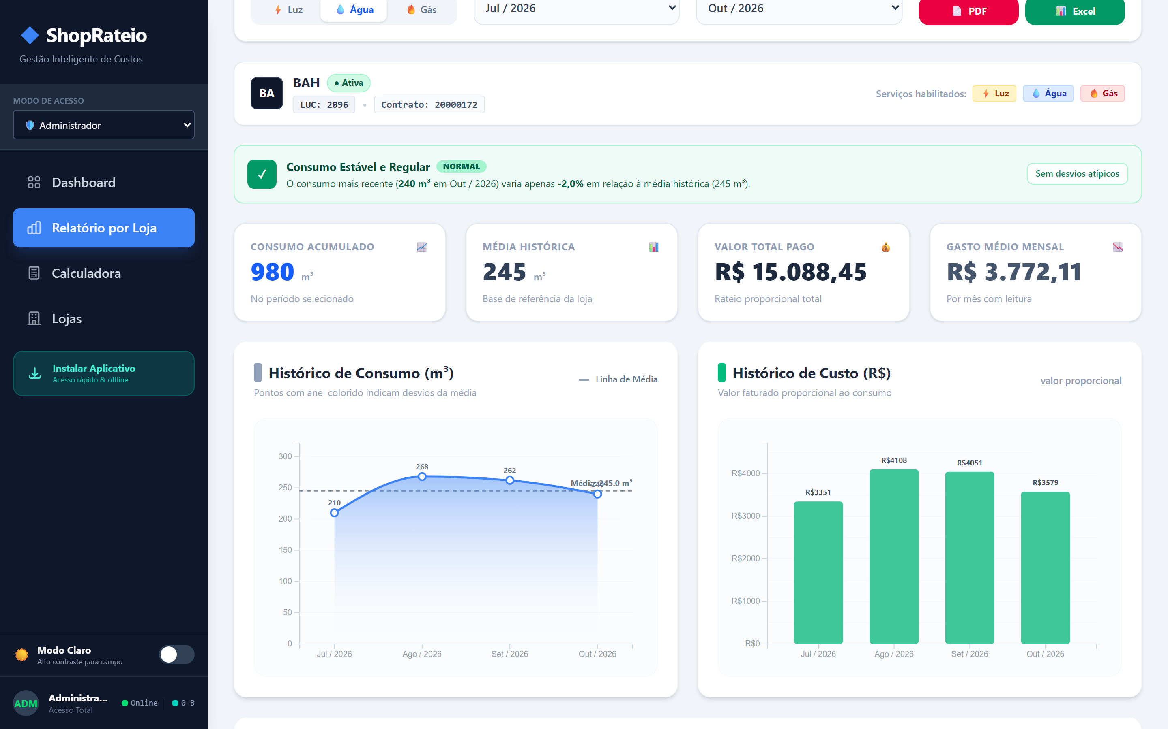
◆ SHOPRATEIO | INTELIGÊNCIA & CADASTROS
8. Diagnóstico de Vazamentos & Gestão Cadastral
Análise histórica individual por loja com diagnóstico automático de anomalias e controle de contratos SAP.
🩺 Diagnóstico Automático por Loja
Avalia se o consumo está normal (ex: BAH — 980 m³ acumulados, média 245 m³) ou em sobrecarga por vazamento.
📊 Gráficos Históricos de Consumo e Custo
Curva com linha de média (245 m³) e evolução financeira (R$ 15.088,45 pagos), exportável em PDF/Excel.
🏢 Gestão Cadastral e Vínculo com SAP
Controla as 64 lojas ativas de Água, rastreando substituições de contratos sem perder leituras anteriores.
🛡️ Perfis de Acesso Seguros (RBAC)
Técnico acessa apenas leituras; Administrador gerencia faturas e fechamento; Visualizador apenas consulta.
📈 Da Cobrança Passiva à Gestão Ativa: O shopping passa a identificar vazamentos precocemente e mantém a base de contratos sempre limpa e auditável.
Apresentação Executiva à Diretoria • Base Real Homologada: Água (Outubro/2026) | Slide 9 de 10

Slide 10
◆ SHOPRATEIO | SÍNTESE EXECUTIVA & RETORNO PARA O SHOPPING
9. Resumo Comparativo: Antes vs. Depois & Próximos Passos
❌ COMO ERA ANTES (Papel & Planilhas)
• Pranchetas de papel: Erros de leitura, letras ilegíveis e perda de anotações em campo.
• Lojas esquecidas no mês: Mudanças de contrato deixavam lojas sem cobrança, gerando prejuízo ao condomínio.
• Contestações sem prova: Lojistas questionavam faturas e não havia foto datada do hidrômetro.
• Fechamento lento (3 a 5 dias): Redigitação manual e risco constante de fórmulas apagadas no Excel.
✅ COM O SHOPRATEIO (Governança Digital)
• Coleta Mobile Offline + IA: Rota guiada no celular, funcionamento no subsolo sem internet e foto obrigatória.
• Trava dos 5 Pilares (Zero Furos): Bloqueia o fechamento se faltar qualquer loja ou se houver 1 centavo de diferença.
• Espelho no WhatsApp em 10s: Comprovante individual com foto e memória de cálculo enviado em 1 clique.
• Fechamento em menos de 2 horas: Fatura R$ 90.679,77 = Rateado R$ 90.679,77 (Diferença R$ 0,00) + Excel SAP.
🎯 PARECER EXECUTIVO PARA A DIRETORIA
A base de Água & Esgoto já está 100% homologada e auditada (64 lojas, 6.081 m³, R$ 90.679,77 sem divergência). O sistema elimina perdas financeiras do condomínio, pacifica a relação com os lojistas e está pronto para expansão imediata para Energia Elétrica e Gás.

